Slide 1
Multi-atlas segmentación
Selección de atlas
Fusión de etiquetas deformadas
Registro

Slide 2
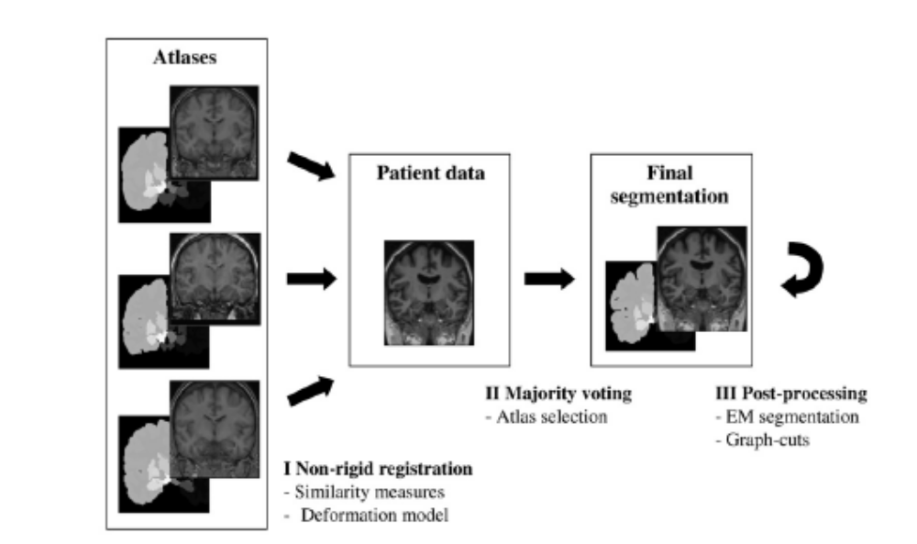

Slide 3
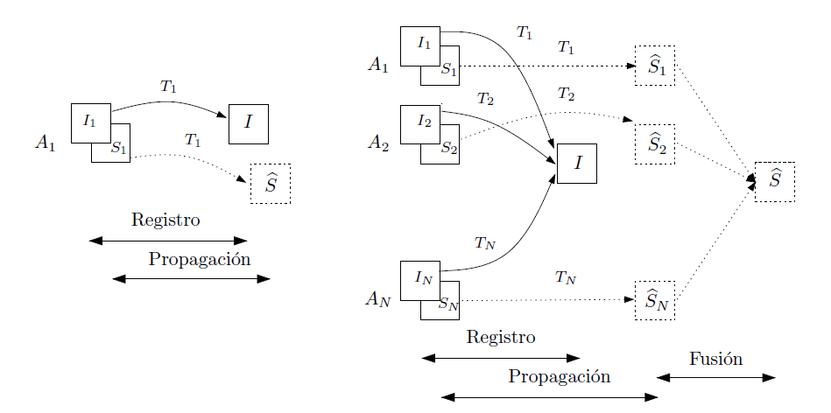

Slide 4
Multi-atlas segmentación
Selección de atlas: basada en medida de similaridad entre las imágenes de los atlas y la imagen objetivo
Registro no rígido B-Spline: imagen & región de interés.
Fusión de las etiquetas:
a) Regla de votación
a) STAPLE (Ponderación probabilística de las segmentación de los atlas)
b) Optimización basada en grafos.

Slide 5
Selección de atlas
Marco de selección de atlas
  Fundamento: mayor similitud previa mejor registro final.
  Medida de similitud entre target-atlases
  Registro a un mismo dominio
Experimentos

Slide 6
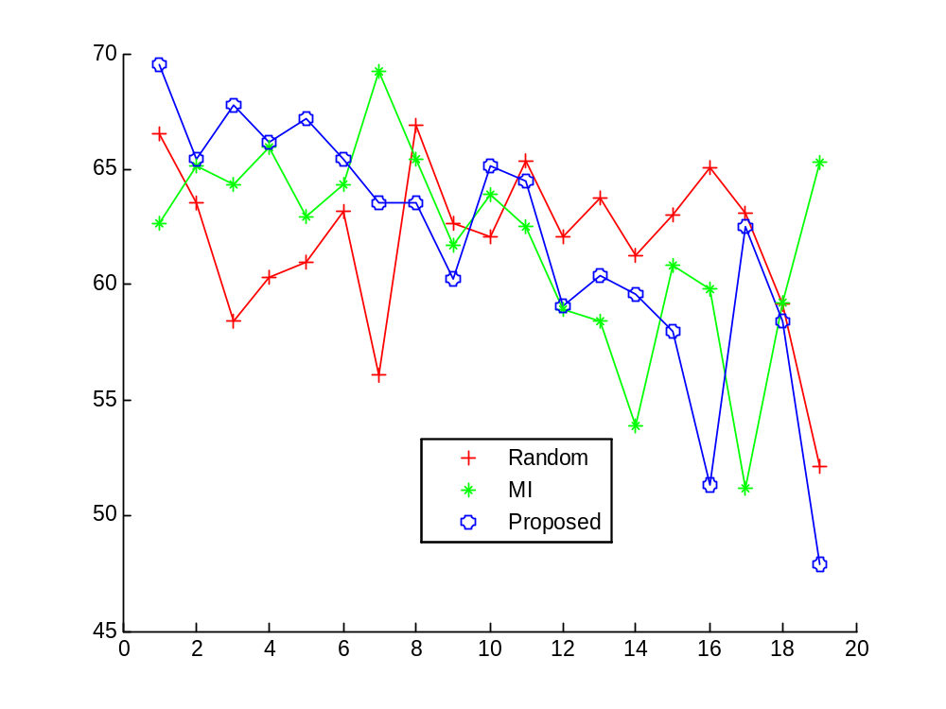
EX 1

Slide 7
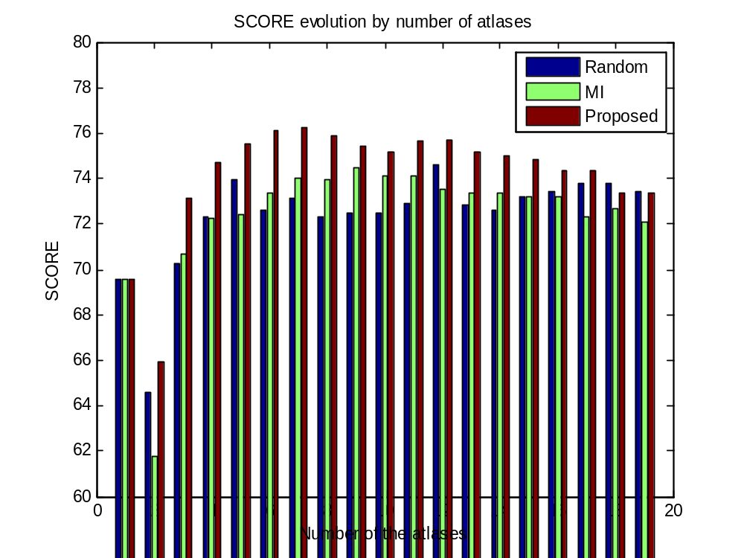
EX 2

Slide 8
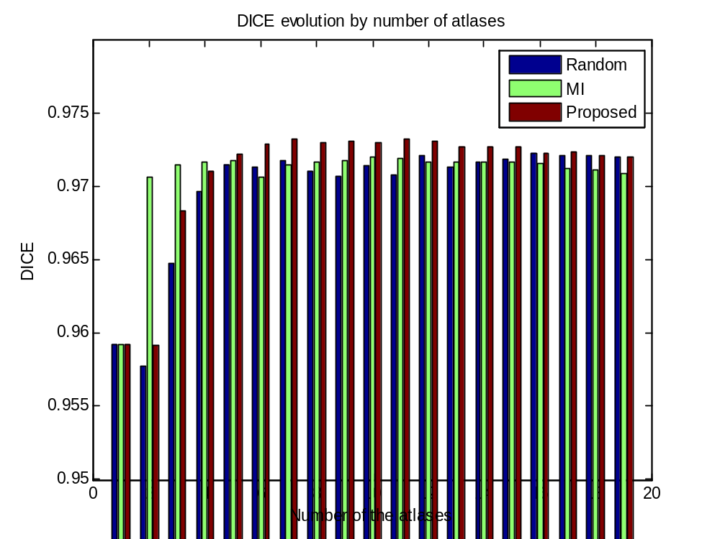
EX 2

Slide 9
Fusión de etiquetas deformadas
STAPLE
  Estimación de la fiabilidad de cada atlas deformado mediante un proceso iterativo EM.
Cortes en un grafo
  Minimización de un funcional de energía: Bayes+Riemann+Flujo vectorial
EX 3: SCORE en función del número de atlas fusionado (mismo criterio de selección de atlas y mismo registro)

Slide 10
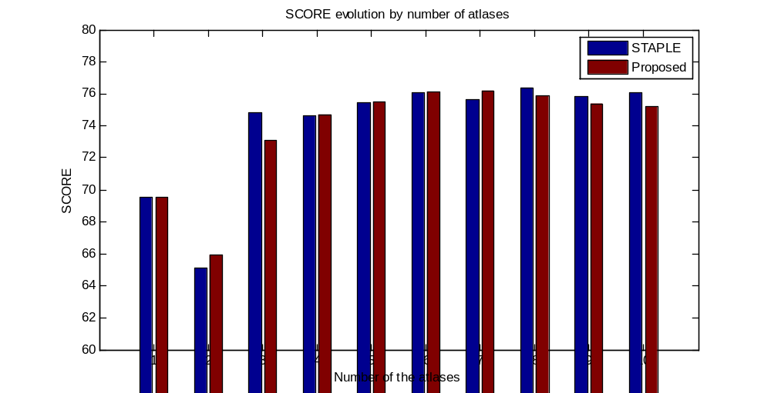
EX3

Slide 11
Registro
Estándar: afín (MI), no rígido (B-Spline), registro en toda la imagen.
Propuesto: afín (alineamiento de regiones), no rígido (B-Spline), registro sólo en la máscara de interés
EX4: SCORE dependiendo del número de atlas fusionados (criterio de selección: MI & propuesto DICE, igual método de fusión de etiquetas)

Slide 12
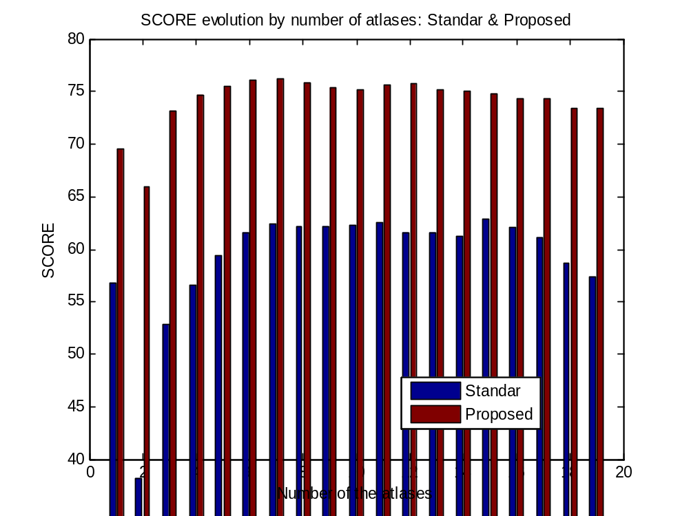
EX4

Slide 13
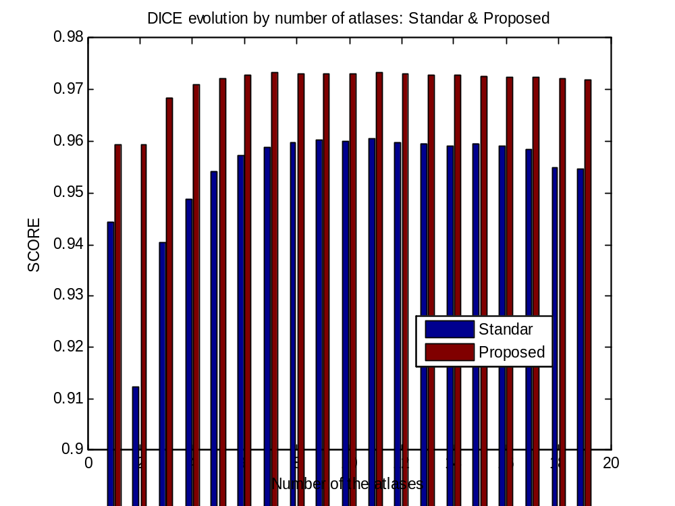
EX4

